Slide 1
C# → MS SQL
https://github.com/heartcom/Csharp

Slide 2
Database 개요
DBMS는 **Database Management System(데이터베이스 관리 시스템)**의 약자로, 데이터베이스를 생성하고, 저장하고, 수정하고, 검색하고, 삭제할 수 있도록 도와주는 소프트웨어
MS SQL Server, Oracle, MySQL

Slide 3
Database 개요 → 종류
분 류 | 주요 특징 | 종 류
관계형(RDBMS) | 테이블 구조(행, 열) SQL 사용 데이터 무결성 보장, 정형 데이터에 강함 | MySQL, Oracle, MS SQL Server
비관계형(NoSQL) | 테이블 구조 없음 다양한 데이터 구조 지원(문서, 그래프 등) 대규모 분산 처리에 적합 | MongoDB, Redis, Neo4j
객체 지향형 | 객체를 직접 저장 객체 지향 언어와 통합 용이, 복잡한 객체 구조에 강점 | db4o, ObjectDB
시계열형 | 시간에 따른 데이터 저장 최적화 IoT, log, 센서 데이터 분석에 적합 | InfluxDB, TimescaleDB
그래프형 | 노드와 엣지로 표현 관계 중심 데이터에 유리 추천시스템, 소셜 네트워크 분석에 적합 | Neo4j, Amazon Neptune
키-값 저장소 | 단순 키-값 구조 빠른 읽기/쓰기 속도 캐싱, 세션 데이터 등에 활용 | Redis, Amazon DynamoDB

Slide 4
Database 개요 → MS SQL Vs. MySQL
항 목 | MS SQL | MySQL | Oracle database
개발사 | Microsoft | Oracle(Sun Microsystems 에서 인수) | Oracle
OS 지원 | Window, Linux | Windows, Linux, macOS | Windows, Linux, macOS
라이센스 | 상업용 유료, Express 버전 무료 | 오픈소스(GPL), 일부 상업용 버전 | 상용 (Standard / Enterprise / Express 등 다양한 에디션)
주요 특징 | 기업 환경에 최적화 .NET, C#, Azure 등 MS 생태계 최적 지원 트랜잭션, 복제, 보안, 권한 관리 기능 강력 지원 GUI Tool(SMSS) 매우 뛰어남 | 오픈소스 기반 경량 RDBMS 리눅스 기반 웹 서비스로 주로 사용 PHP, Python 등과 연동 쉬움 (LAMP stack) 개발, 학습용으로 많이 사용 비교적 가볍고 설치, 운영이 쉬움 | 수백 TB~PB 규모 데이터, 복잡한 트랜잭션에 강함 수많은 동시 접속을 안정적으로 처리 가능 PL/SQL, RAC 등 고급 기능 많음
단 점 | 라이선스 비용이 비쌈 상대적으로 무겁고 자원 소비가 큼 리눅스 기반 시스템과 연동은 제한적 | 복잡한 트랜잭션 처리나 보안 기능은 제한적 GUI 관리도구(Workbench)는 SSMS 보다 기능 부족함 | 라이선스 비용 매우 높음 기능이 많아서 학습 곡선이 가파름 오픈소스 DB에 비해 관리가 복잡함
성능 및 확장성 | 대용량 처리 매우 우수함 | 중소규모까지는 적절, 대용량 튜닝 필요 | 대규모 데이터 처리 우수함 확장성 매우 우수함
사용처 | 대기업 ERP, 금융, 병원, 공공기관, MES 등 | 스타트업, 개인프로젝트, 리눅스 서버 기반 웹서비스 | 대기업, ERP, 은행, 공공기관 등

Slide 5

Database 개요 → 용어
용어 | 설 명
Table | 데이터를 저장하는 기본 단위, 행(row)과 열(column)로 구성된 표 형태
Record | 테이블의 한 줄, 즉 하나의 개별 데이터 묶음
Filed | 하나의 레코드에서 각각의 데이터 항목 (보통은 열과 동일하게 사용)
Column | 테이블의 세로 방향 정보, 같은 종류의 데이터 묶음

Slide 6
MS SQL 설치

Slide 7
설치 → 종류
SQL Server Downloads | Microsoft
항 목 | SQL Server on Azure | SQL Server at the Edge | SQL Server on-premises | Developer Edition | Express Edition
설치위치 | Microsoft Azure 클라우드 | IoT, Edge 디바이스 | 사용자 서버 | 로컬/클라우드 | 로컬/클라우드
용도 | 클라우드 기반 웹/앱 운영 | 오프라인 엣지 분석, IoT | 기업 내부 DB 운영 | 개발용 | 학습용
기능 범위 | Full | 경량 SQL+머신러닝 | Enterprise/Standard | Enterprise 전체 기능 포함 | 기능 제한
요금 | 사용량에 따른 월 구독 | 연 단위 구독 | 라이선스 구매 | 무료 | 무료
상업적 사용 | 가능 | 가능 | 가능 | 불가능 | 가능
성능 제약 | 없음 | 하드웨어 성능 | 하드웨어 성능 | 없음 | 성능 제한
확장성 | 매우 높음 | 엣지 디바이스 용량 내 | 서버 스펙 내 | 학습에 충분 | 낮음
백업 관리 | 자동 지원 | 수동 또는 Azure 연동 | 사용자 직접 관리 | 사용자 직접 관리 | 사용자 직접 관리

Slide 8
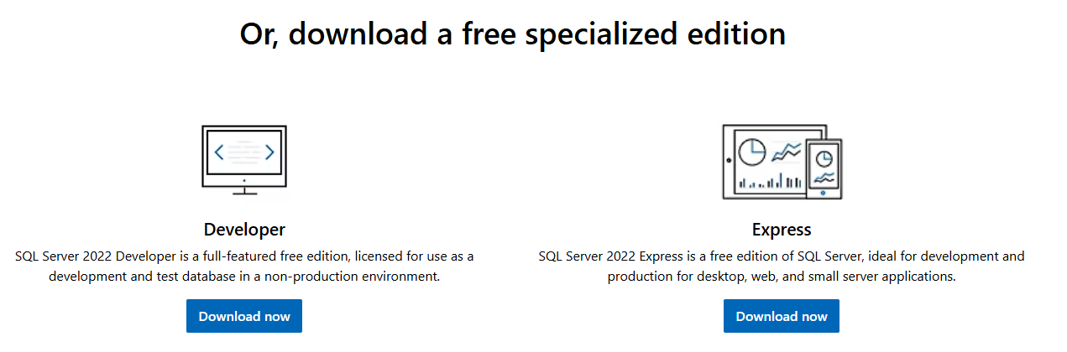
설치 → Express download
SQL Server Downloads | Microsoft

Slide 9
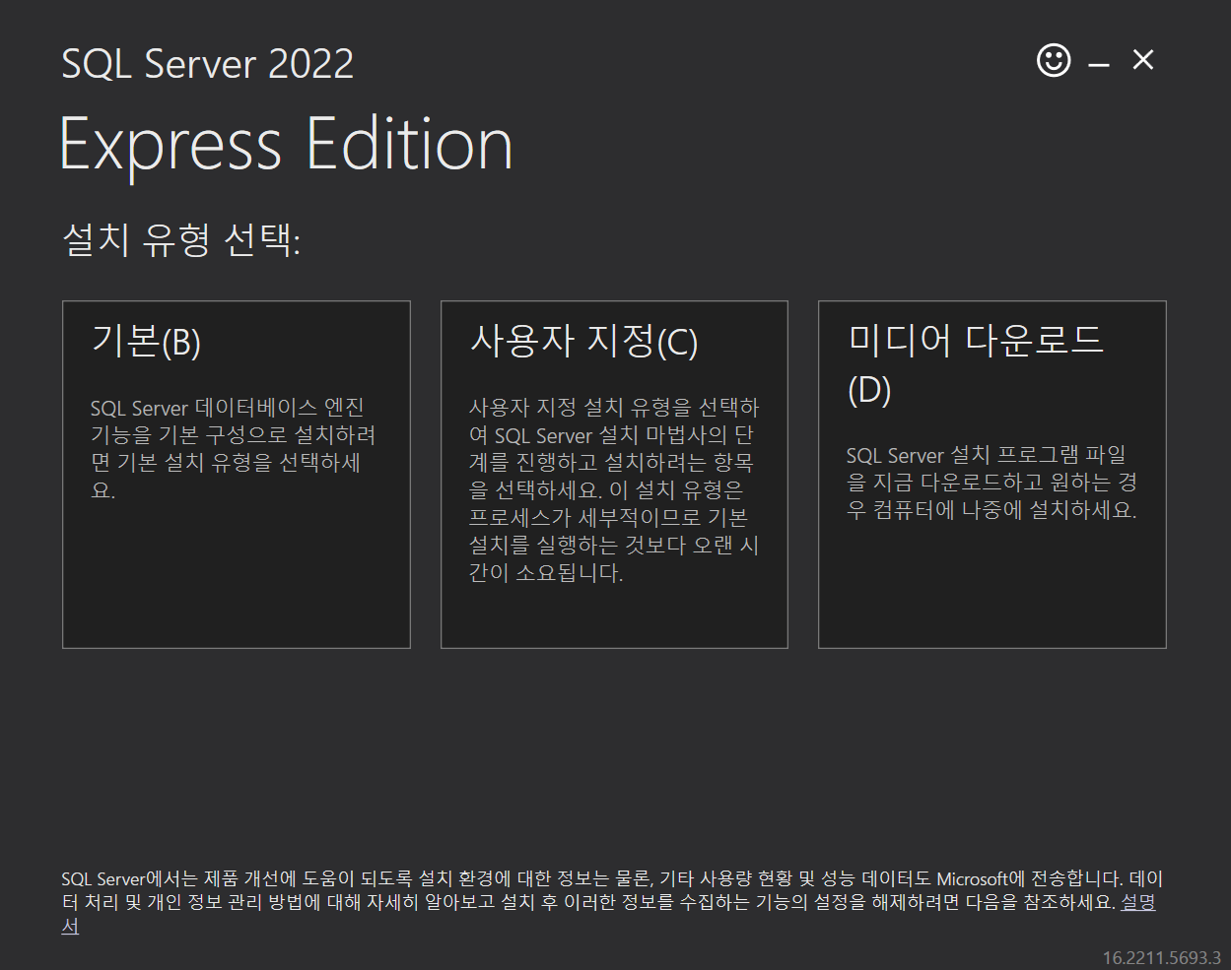
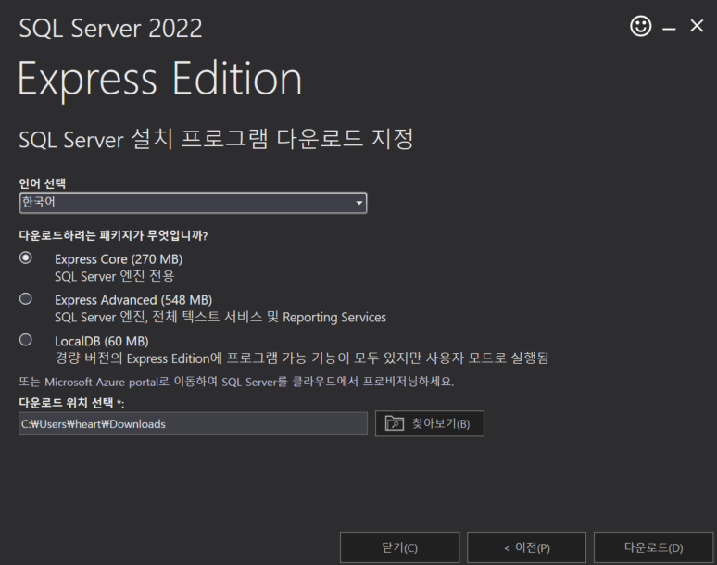
설치 → 미디어 다운로드

Slide 10
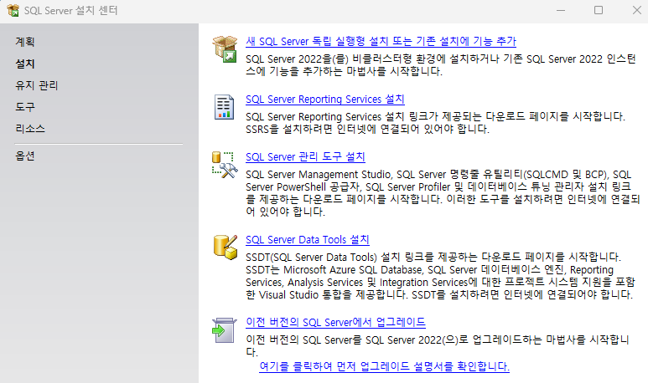
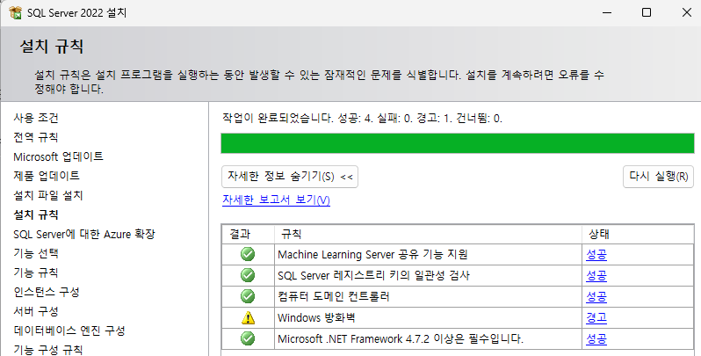
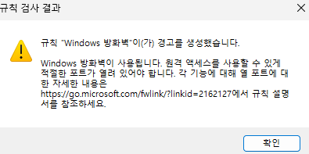
설치 → 설치 규칙 → Window 방화벽

Slide 11
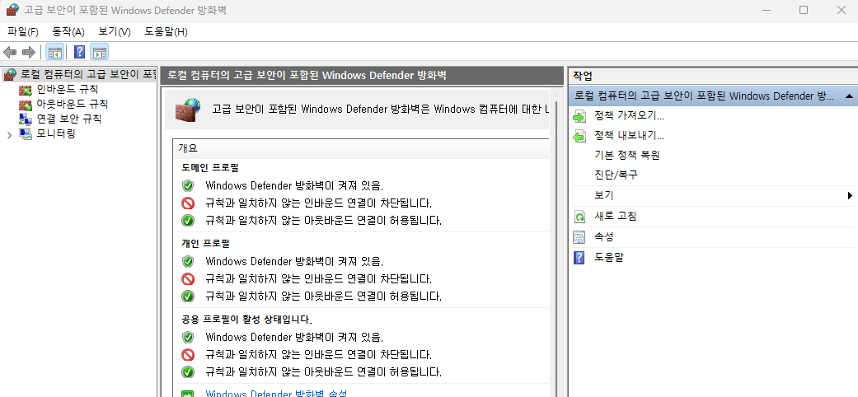
설치 → 설치 규칙 → Window 방화벽
WF.MSC 실행 (windows 검색창에 입력 , Windows Firewall.Microsoft Management Console)
인바운드 규칙 클릭

Slide 12
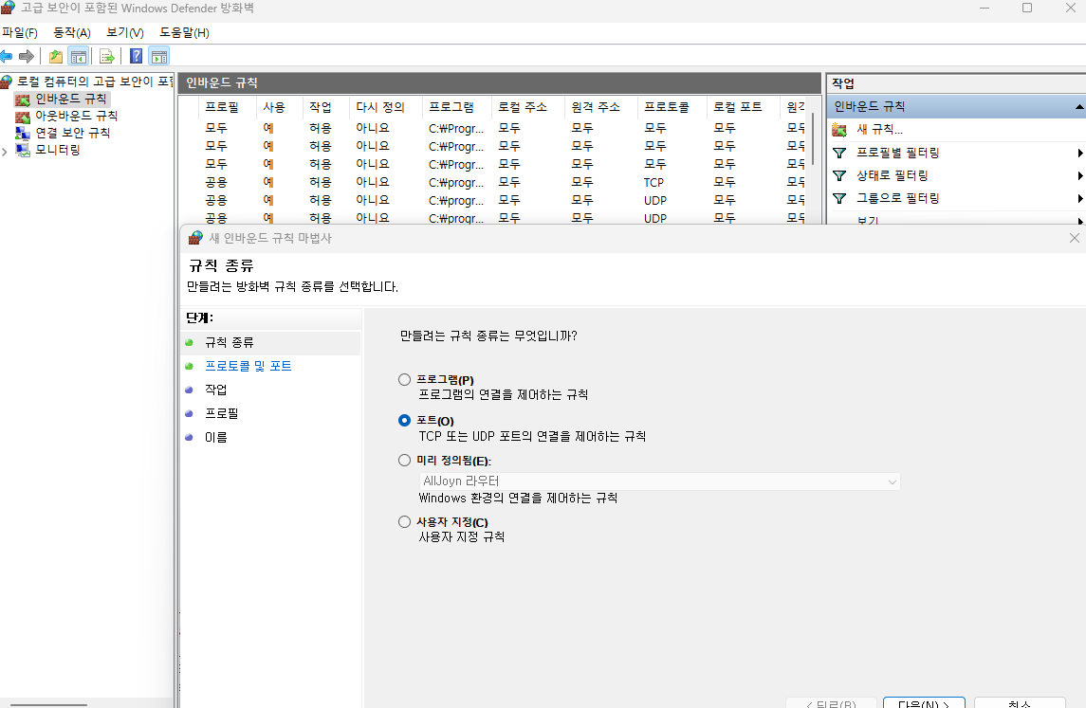
설치 → 설치 규칙 → Window 방화벽 → 인바운드 규칙 → 새 규칙 → 포트 선택

Slide 13
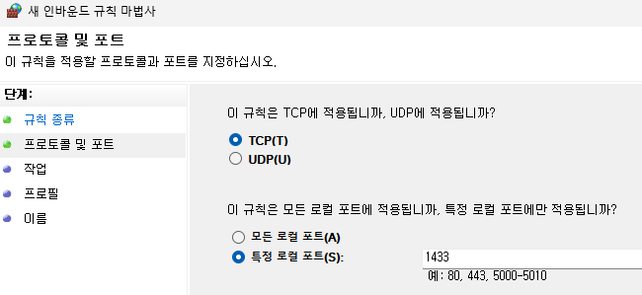
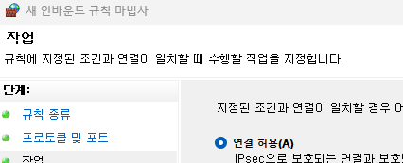
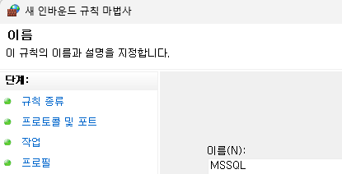
설치 → 설치 규칙 → Window 방화벽 → 인바운드 규칙 → 새 규칙 → 포트 선택
포트 1433 입력
이름은 ‘MSSQL’ 입력

Slide 14
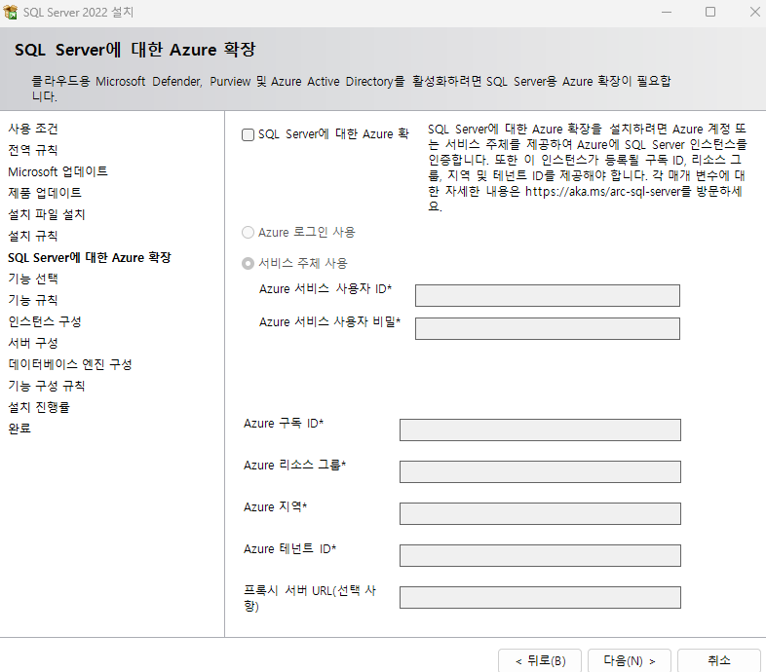
설치 → SQL Server에 대한 Azure 확장 → 선택 해제
사내 구축된 SQL Server를 Azure 포털에서 관리할 수 있게 해주는 확장 기능

Slide 15
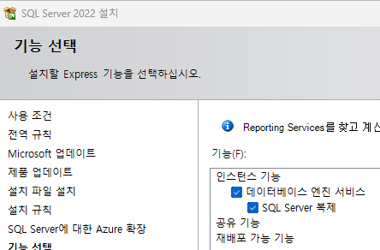
설치 → 기능 선택

Slide 16
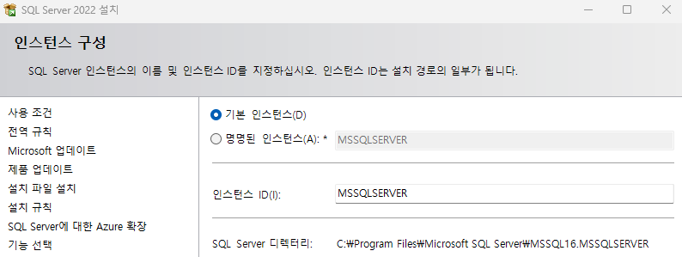
설치 → 인스턴스 구성 → 기본 인스턴스
기본 인스턴스 선택
사용자가 임의 이름의 인스턴스를 다수개 생성할 수 있다.

Slide 17
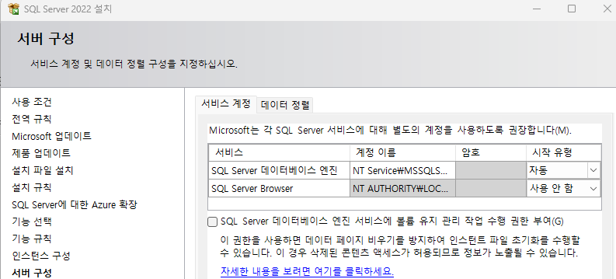
설치 → 서버 구성
기본 인스턴스를 설치하고, 포트 1433을 그대로 사용하는 경우 사용 안 함 으로 선택

Slide 18
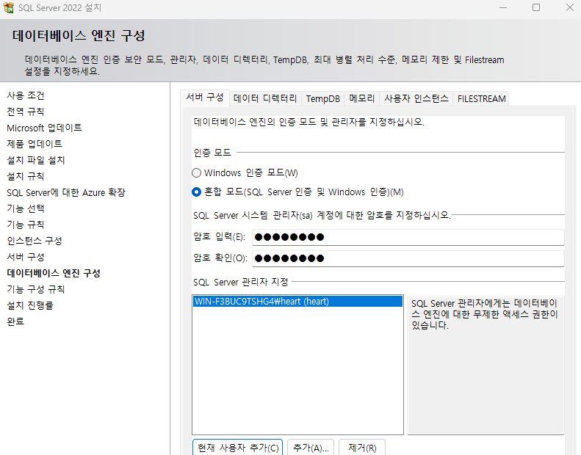
설치 → 데이터베이스 엔진 구성
혼합 모드는 윈도우 인증을 하지 않아도 별도 암호로 DB에 접근할 수 있다.
C# 프로그램에서 MSSQL DB에 접근할 때, DB 인스턴스 이름과 암호로 접근하는 것이 편리하므로 혼합 모드 선택.

Slide 19
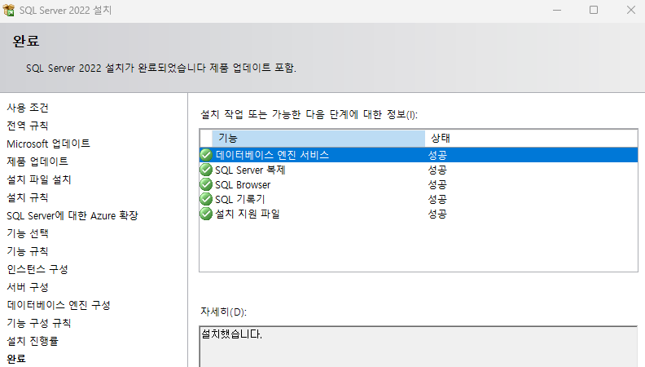
설치 → 완료

Slide 20
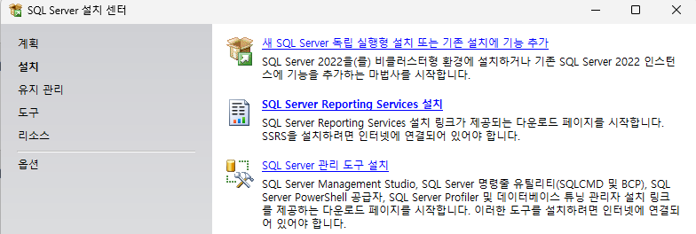
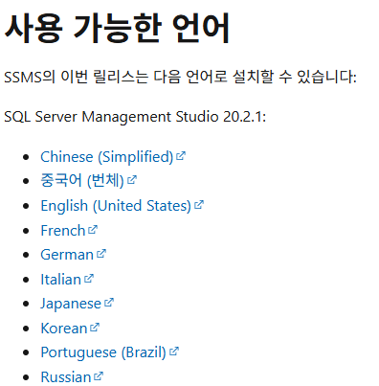
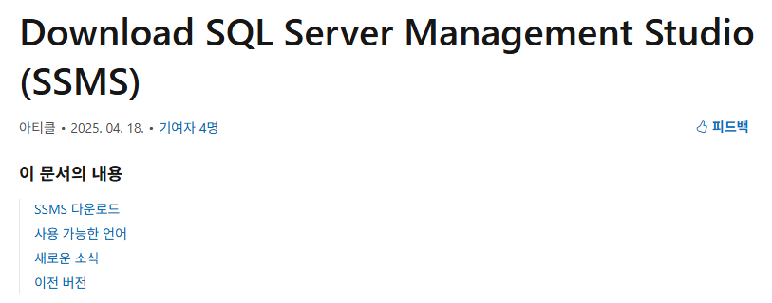
SSMS(SQL Server Management Studio) 설치
https://learn.microsoft.com/ko-kr/ssms/download-sql-server-management-studio-ssms?view=sql-server-ver16
한국어 선택

Slide 21
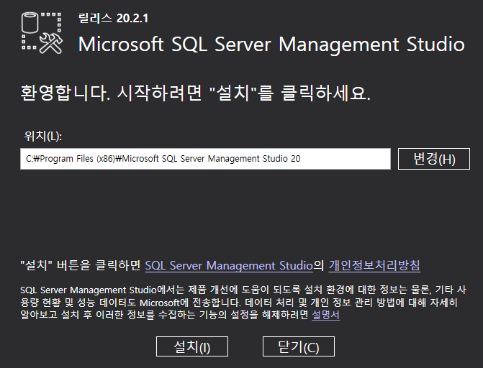
SSMS(SQL Server Management Studio) 설치

Slide 22
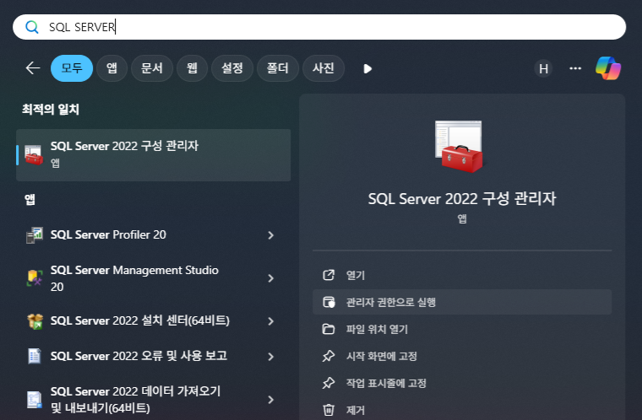
SQL Server Management Studio 실행

Slide 23
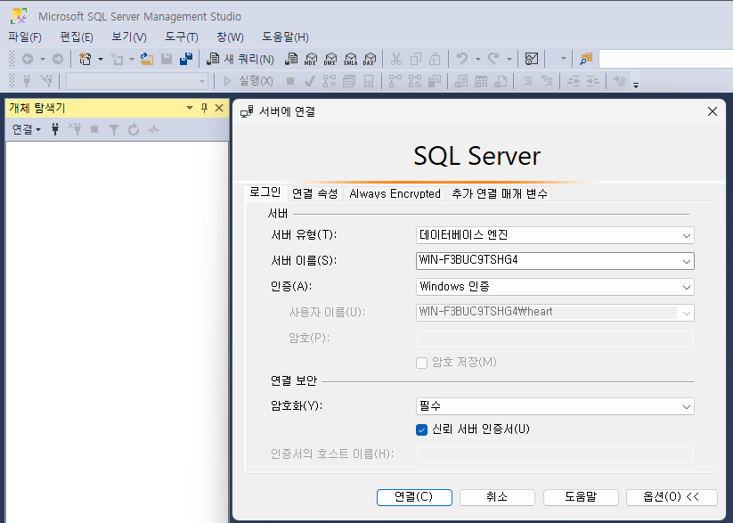
SSMS → 서버에 연결 → Windows 인증

Slide 24
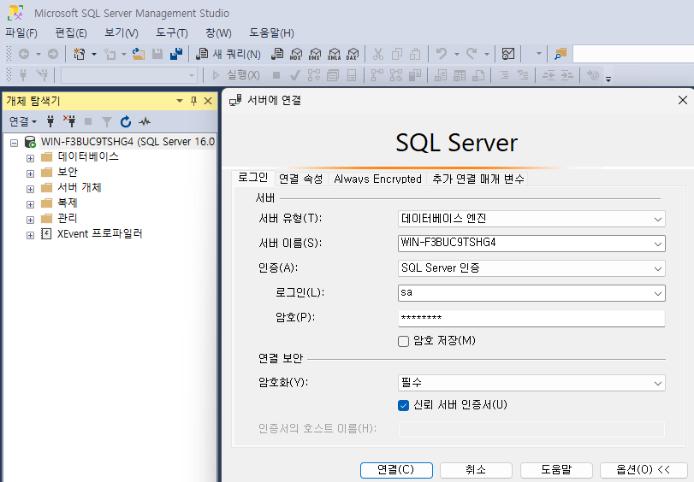
SSMS → 서버에 연결 → SQL Server 인증

Slide 25
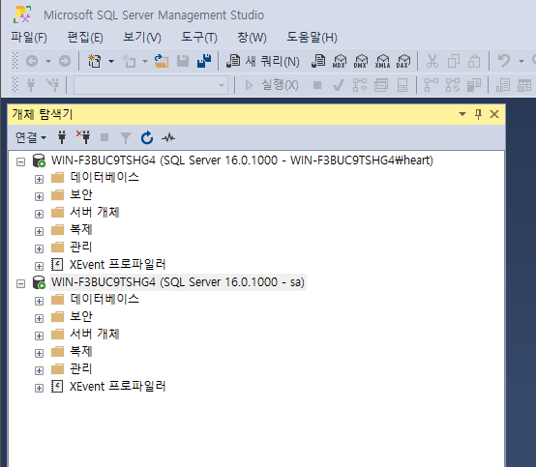
SSMS → 서버에 연결
기본 인스턴스
sa 인스턴스 System Administrator

Slide 26
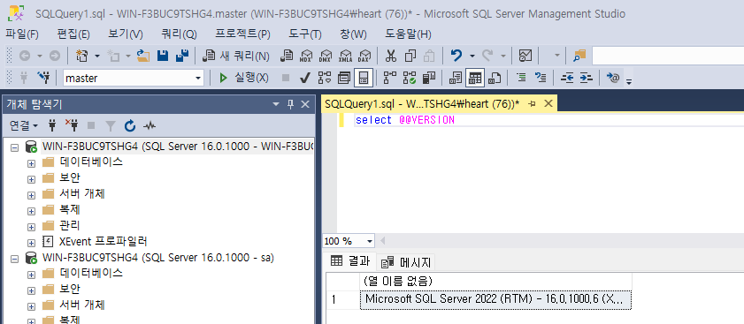
SSMS → query test
MS SQL version 확인 → select @@VERSION

Slide 27
ADO.NET
ActiveX Data Objects for .NET
Microsoft에서 제공하는 .NET 프레임워크의 일부로,
SQL Server, Oracle, MySQL 등 다양한 DB와 연결하여
데이터 조회, 저장, 수정, 삭제 기능 제공
데이터베이스 관련 라이브러리 제공

Slide 28
ADO.NET 연결 형식
연결형(Connected) 방식
데이터베이스와 연결을 유지한 상태로 데이터를 처리함
실시간으로 DB 접근, 쿼리 실행, 결과 받아오기
다수의 사람이 접속시 서버 부하가 높음
주로 SqlDataReader 같은 forward-only, Read-only 방식의 객체 사용
처리 흐름 DB 연결 → 쿼리 실행 → 결과 읽기 → 연결 종료
비연결형(Disconnected) 방식
데이터 조회시에만 DB와 연결하고, 그 이후에 연결을 끊고 메모리 내에서 데이터 처리
주로 DataSet 이나 DataTable을 사용하여 데이터 저장 및 처리
처리 흐름 DB 연결 → sqlDataAdapter.Fill(DataSet) → DB 연결 자동 종료 → DataSet에서 데이터 사용

Slide 29
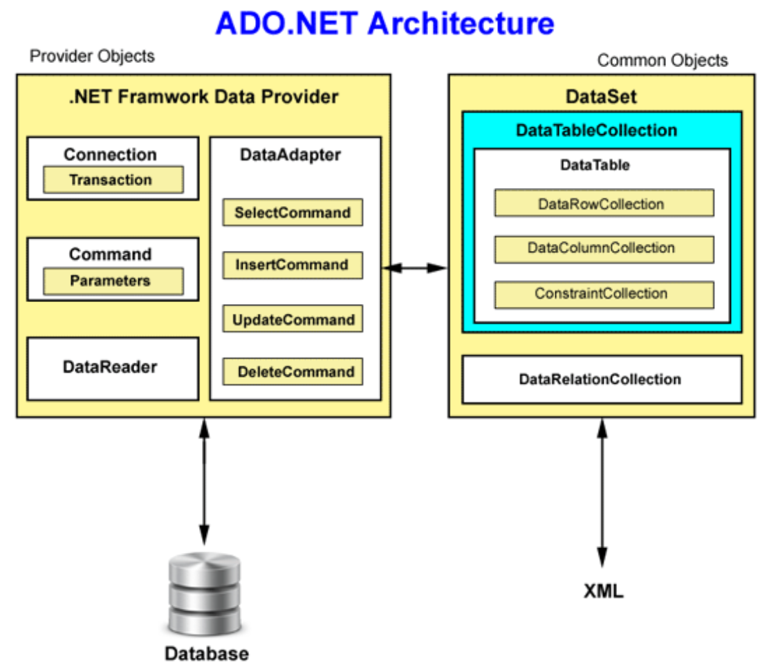
ADO.NET architecture
What is ADO.NET?

Slide 30
ADO.NET Data Provider
구성 요소 | 내 용 | 주요 클래스
Connection | DB 연결 설정 및 관리 | SqlConnection
Command | SQL 명령 실행 | SqlCommand
DataReader | 연결형 데이터 조회 | SqlDataReader
DataAdapter | 비연결형 데이터 처리 Dataset에 데이터 저장 | SqlDataAdapter

Slide 31
ADO.NET NameSpace
namespace | 용 도 | 대상 DB
System.Data | 기본 네임스페이스, 공통데이터 구성(DataSet, DataTable 등) | 공 통
System.Data.Common | 공통 인터페이스 및 추상 클래스 | 모든 DB
System.Data.SqlClient | SQL Server Provider | SQL Server
System.Data.OleDb | OLE DB Provider | Access, Excel 등
System.Data.Odbc | ODBC Provider | 범용 DB
System.Data.SqlTypes | SQL Server 데이터형 대응 구조체 | SQL Server 전용

Slide 32
데이터베이스 연결 Program 실습

Slide 33
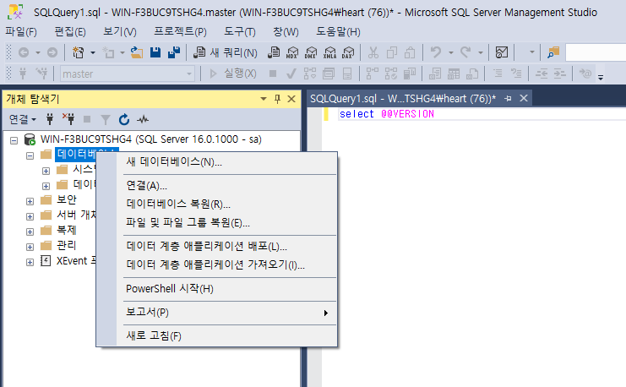
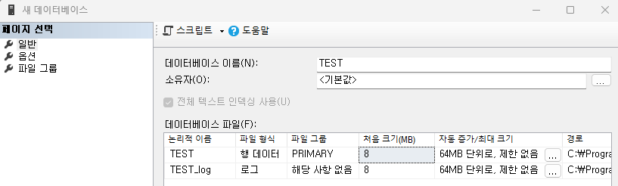
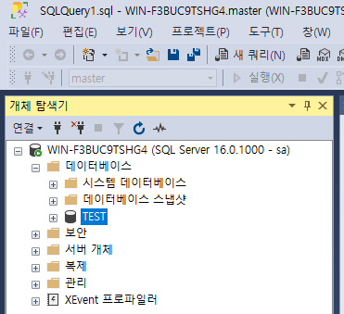
데이터베이스 연결

Slide 34
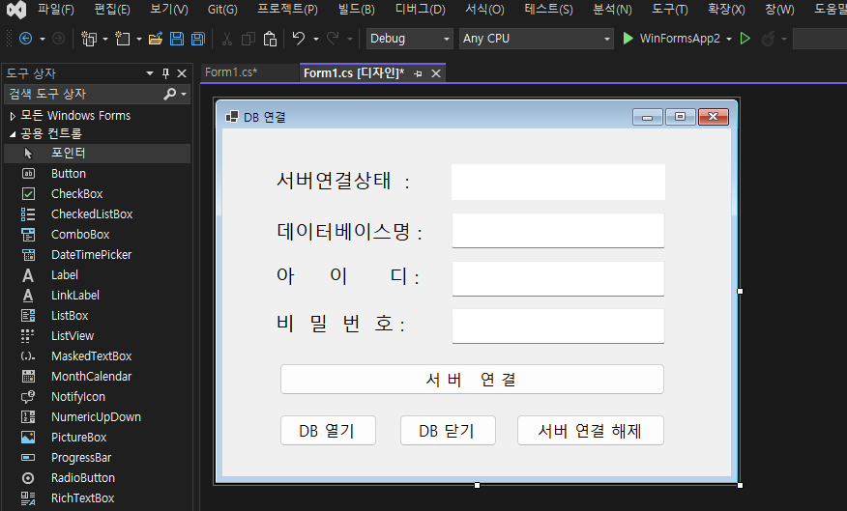
Visual studio → winform
txtStatus
txtDBname
txtID
txtPWD
btnConnect
btnOpen
btnClose
btnDisconnect

Slide 35
Code
using System.Data;
using Microsoft.Data.SqlClient;
namespace WinFormsApp2
{
public partial class Form1 : Form
{
SqlConnection Conn = null;
public Form1()
{
InitializeComponent();
}
}
}

Slide 36
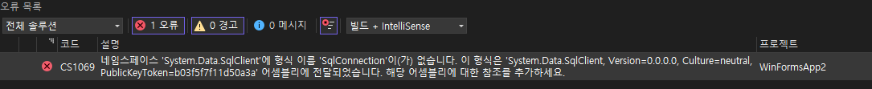
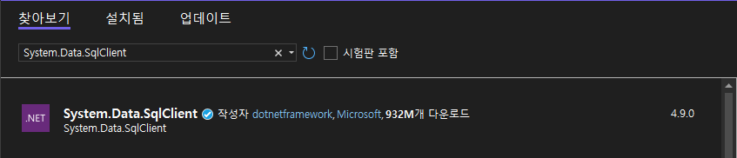
Code

Slide 37
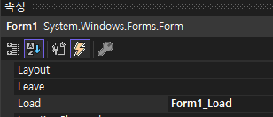
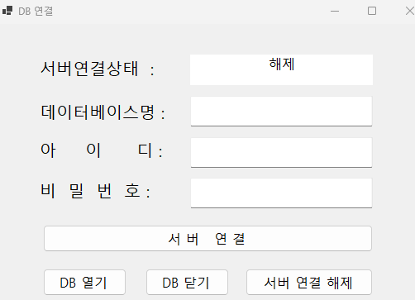
Code → Form Load 설정
.cs 디자인에서 폼을 선택하고 Event 클릭 → Load 에 ‘Form1_Load” 입력
코드 자동 생성
private void Form1_Load(object sender, EventArgs e)
{
txtStatus.Text = "해제"; // 작성
}

Slide 38
Code → btnConnect_Click()
더블클릭하면 코드 자동 생성됨
private void btnConnect_Click(object sender, EventArgs e)
{
}

Slide 39
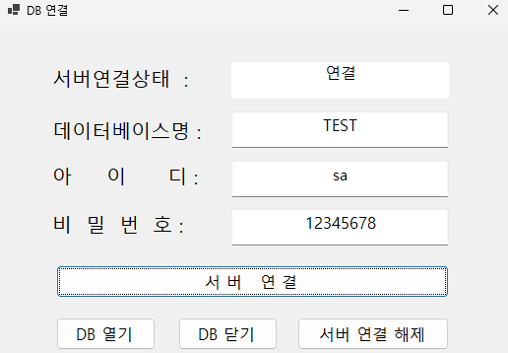
Code → btnConnect_Click()
private void btnConnect_Click(object sender, EventArgs e)
{
String ConnectionString;
ConnectionString = "server=localhost;" + "database=" + txtDBname.Text + ";"
+ "user id=" + txtID.Text + ";" + "pwd=" + txtPWD.Text + ";“
+ "TrustServerCertificate=True;";
if (Conn != null)
Conn.Dispose();
Conn = new SqlConnection(ConnectionString);
if (Conn != null)
txtStatus.Text = "연결";
else
txtStatus.Text = "해제";
}

Slide 40
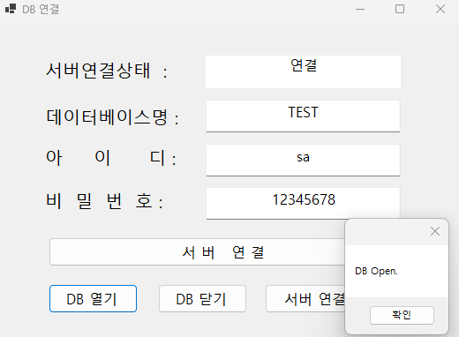
Code → btnOpen_Click()
private void btnOpen_Click(object sender, EventArgs e)
{
Conn.Open();
if(Conn.State == ConnectionState.Open)
{
MessageBox.Show("DB Open.");
}
else
{
MessageBox.Show("DB Open Error.");
}
}

Slide 41
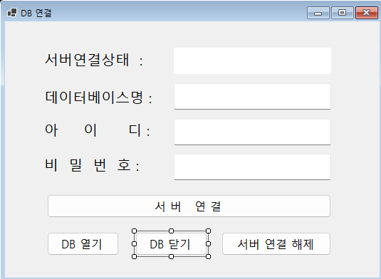
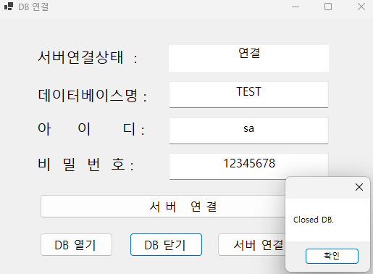
Code → btnClose_Click()
private void btnClose_Click(object sender, EventArgs e)
{
Conn.Close();
if(Conn.State == ConnectionState.Closed)
{
MessageBox.Show("Closed DB.");
}
else
{
MessageBox.Show("Error Closed DB.");
}
}

Slide 42
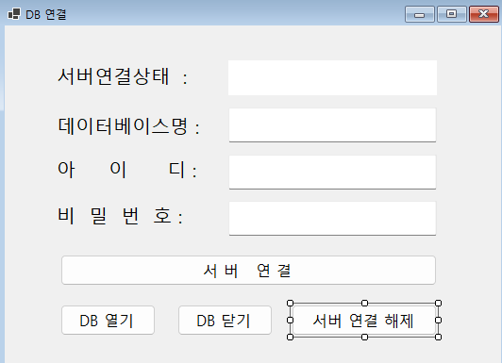
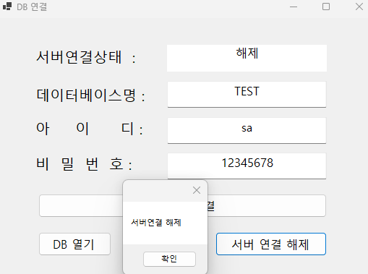
Code → btnDisconnect_Click()
private void btnDisconnect_Click(object sender, EventArgs e)
{
Conn.Dispose();
Conn = null;
txtStatus.Text = "해제";
MessageBox.Show("서버연결 해제");
}

Slide 43
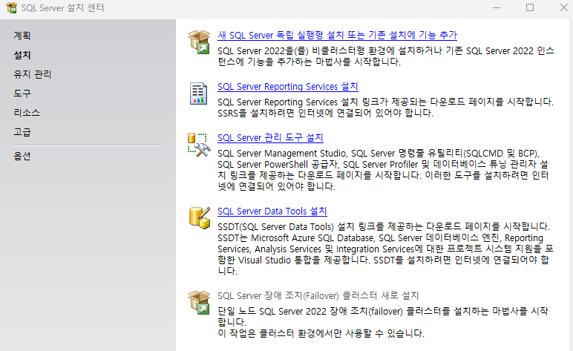
인스턴스를 하나 더 추가해 보자.
설치 파일이 있는 폴더 선택
처음부터 설치 과정 진행

Slide 44
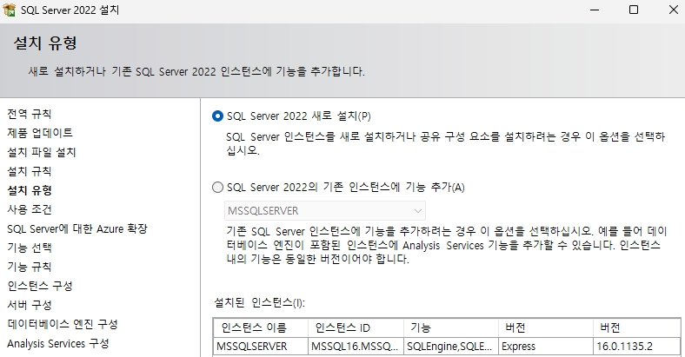
설치유형

Slide 45
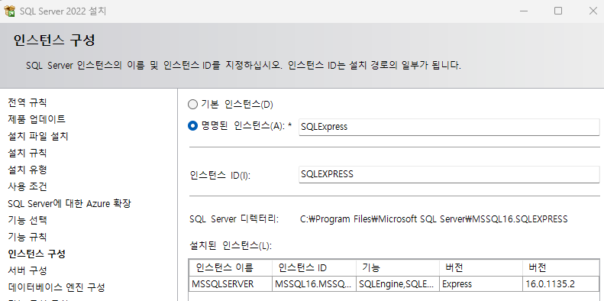
인스턴스 구성 : 새로 추가

Slide 46
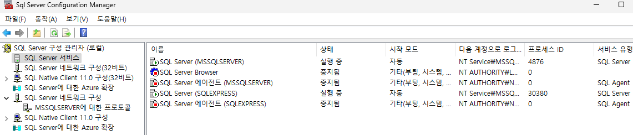
SQL Server Configuration Manager 에서 서비스 확인

Slide 47
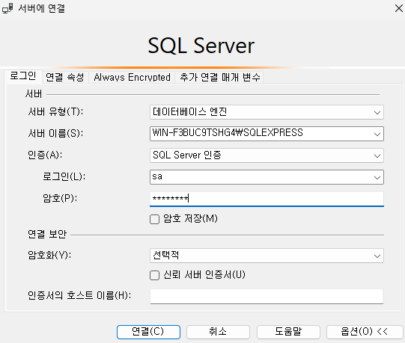
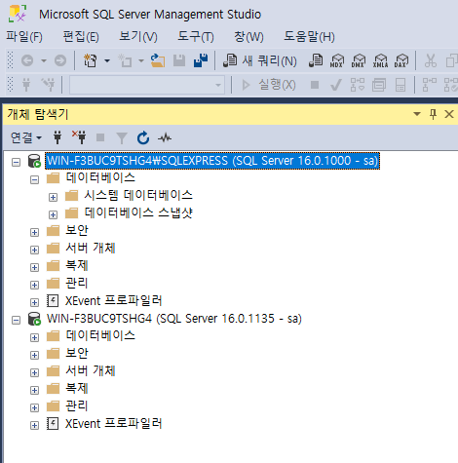
SSMS 연결
서버명 뒤에 인스턴스 이름 입력

Slide 48
연결형 데이터베이스
SqlConnection : MS SQL Server 데이터베이스에 연결할 수 있도록 도와주는 클래스 .Open(), .Close(), .ConnectionString, .State
SqlCommand : SQL 명령문(SELECT, INSERT, DELETE..)을 DB에 보내고 실행하는 클래스 ExcuteNonQuery(), ExecuteReader()
SqlDataReader : DB로 부터 SELETE 쿼리 결과를 읽어오는 도구 Read(), GetValue(index)

Slide 49
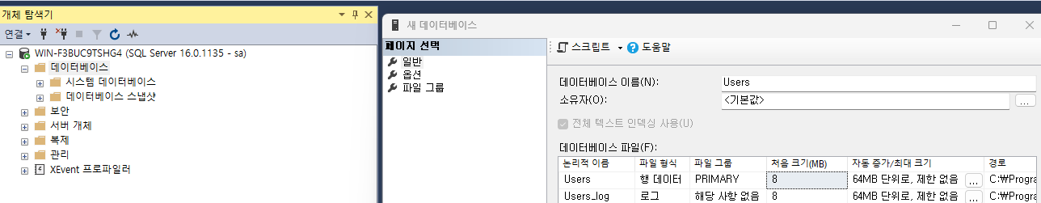
MS SQL 새 데이터베이스 만들기 → Users

Slide 50
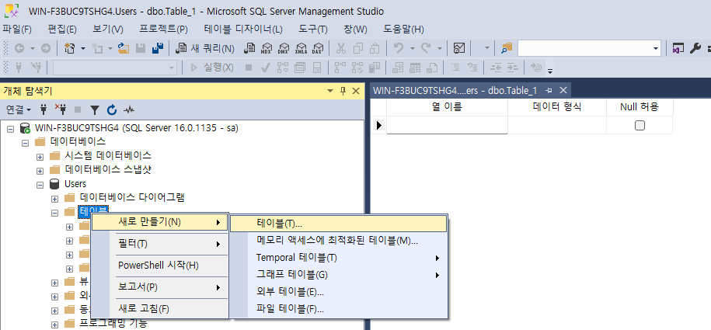
MS SQL 테이블 만들기 → tblUsers
열 이름 | Name | Age | Male
데이터 형식 | nvarchar(10) | int | bit

Slide 51
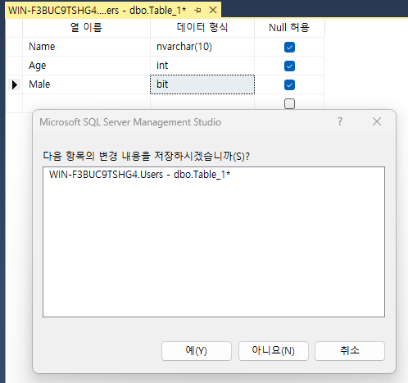



MS SQL 테이블 만들기 → tblUsers

Slide 52


데이터 입력하기 → SSMS에서 직접 입력
이렇게 데이터를 입력해보자
SSMS에서 테이블 위에서 우측 마우스 클릭
데이터 직접 입력
Name | Age | Mail
마그마 | 25 | FALSE
아놀드 | 45 | TRUE
간디 | 15 | FALSE
킹세종 | 80 | FALSE
사임당 | 25 | TRUE
다빈치 | 22 | TRUE

Slide 53


데이터 입력하기 → csv 데이터 가져오기
tblUsers.xls
Users → 태스크 → 데이터 가져오기
Name | Age | Mail
마그마 | 25 | FALSE
아놀드 | 45 | TRUE
간디 | 15 | FALSE
킹세종 | 80 | FALSE
사임당 | 25 | TRUE
다빈치 | 22 | TRUE
tblUsers.csv

Slide 54

데이터 입력하기 → csv 데이터 가져오기

Slide 55

데이터 입력하기 → csv 데이터 가져오기

Slide 56

데이터 입력하기 → csv 데이터 가져오기

Slide 57


데이터 입력하기 → csv 데이터 가져오기

Slide 58
DB Data console에서 출력하기
SqlConnection
접속
SqlCommand SQL
SqlDataReader
읽기
출력

Slide 59

DB Data console에서 출력하기 → 새 프로젝트 → 콘솔 앱
using System;
using Microsoft.Data.SqlClient;
SqlConnection Conn = new SqlConnection();
Conn.ConnectionString = "server=localhost;database=Users;uid=sa;pwd=12345678;TrustServerCertificate=True;";
Conn.Open();
SqlCommand Command = new SqlCommand("SELECT * FROM tblUsers", Conn);
SqlDataReader Reader = Command.ExecuteReader();
while(Reader.Read())
{
Console.WriteLine("{0} {1} {2}", Reader[0], Reader[1], Reader[2]);
}
Reader.Close();
Conn.Close();

Slide 60
데이터 삽입 및 출력
SqlCommand 사용한 SQL
ExecuteNonQuery() 함수로 삽입
SqlDataReader 읽기

Slide 61

Data 삽입 : Code
using System;
using Microsoft.Data.SqlClient;
SqlConnection Conn = new SqlConnection();
Conn.ConnectionString = "server=localhost;database=Users;uid=sa;pwd=12345678;TrustServerCertificate=True;";
Conn.Open();
string strSQL1 = "INSERT INTO tblUsers VALUES('도람프', 99, 0)";
string strSQL2 = "INSERT INTO tblUsers VALUES('씨지풍', 88, 0)";
string strSQL3 = "INSERT INTO tblUsers VALUES('푸르틴', 77, 0)";
SqlCommand Command = new SqlCommand(strSQL1, Conn);
Command.ExecuteNonQuery();
Command.CommandText = strSQL2;
Command.ExecuteNonQuery();
Command.CommandText = strSQL3;
Command.ExecuteNonQuery();
Command.CommandText = "SELECT * FROM tblUsers";
SqlDataReader Reader = Command.ExecuteReader();
while(Reader.Read())
{
Console.WriteLine("{0} {1} {2}", Reader[0], Reader[1], Reader[2]);
}
Reader.Close();
Conn.Close();

Slide 62

SQL 문 입력 받아 출력하는 WinForm 프로그램 설계
Text Box
Text Box 에 Query 문 입력
실행 버튼 클릭
List View에 출력 결과 표시
List View
속성 → TileSize → View → Tile

Slide 63

새 프로젝트 → WinForm → GUI 설계
실행 버튼 더블 클릭 → 코드 자동 생성
namespace WinFormsApp3
{
public partial class Form1 : Form
{
public Form1()
{
InitializeComponent();
}
private void button1_Click(object sender, EventArgs e)
{
}
}
}

Slide 64
using System;
using Microsoft.Data.SqlClient;
namespace WinFormsApp3
{
public partial class Form1 : Form
{
public Form1()
{
InitializeComponent();
}
private void button1_Click(object sender, EventArgs e)
{
SqlConnection Conn = new SqlConnection();
Conn.ConnectionString = "server=localhost;database=Users;uid=sa;pwd=12345678;TrustServerCertificate=True;";
Conn.Open();
SqlCommand Comm = new SqlCommand(textBox1.Text, Conn);
Comm.ExecuteNonQuery();
Comm.CommandText = "SELECT * FROM tblUsers";
SqlDataReader Reader = Comm.ExecuteReader();
listView1.Clear();
string strRecord;
while (Reader.Read())
{
strRecord = string.Format("이름:{0} 나이:{1} 성별: {2}", Reader[0], Reader[1], Reader[2]);
listView1.Items.Add(strRecord);
}
Reader.Close();
Conn.Close();
}
}
}
새 프로젝트 → WinForm → Code

Slide 65


새 프로젝트 → WinForm → 실행
SELECT * FROM tblUsers
DELETE FROM tblUsers WHERE Name=‘다빈치’
INSERT INTO tblUsers values('이지밍',55,1)
최초 DB Data

Slide 66
비연결형 데이터베이스
데이터를 가져올 때만 DB 연결하고,
그 이후에는 DB 연결을 끊은 상태에서 메모리 상의 데이터를 사용하는 방식
데이터베이스에 항상 연결해 있을 필요가 없음
네트워크 트래픽 소모 감소
데이터 편집, 추가, 삭제는 메모리에서 작업하고, 한번에 DB에 반영할 수 있음
Dataset, DataTable, DataAdapter

Slide 67
비연결형 데이터베이스 구조
DB 서버
Connection 열기
DataAdapter
DataSet
DataTableCollection
DataRowColection
DataTable 1
DataColumnCollection
DataTable 2
DatastraintCollection
DataTable n
DB 서버에 연결한 후 DataAdapter가 데이터를 DataSet 에 복사
DataSet은 여러 개의 DataTable을 만들 수 있으며, 직접 데이터를 조작하고 추가, 삭제할 수 있음
작업이 완료되면 DataAdapter가 데이터를 DB 서버로 전송

Slide 68
새 프로젝트 → Console App → Code (1/2)
using System;
using System.Data;
using Microsoft.Data.SqlClient;
DataTable table1 = new DataTable("tblMembers");
DataColumn Col1 = new DataColumn("Name", typeof(string));
table1.Columns.Add(Col1);
Col1 = new DataColumn("Age", typeof(int));
table1.Columns.Add(Col1);
Col1 = new DataColumn("Male", typeof(bool));
table1.Columns.Add(Col1);
DataRow row = table1.NewRow();
row["Name"] = "마그마";
row["Age"] = 25;
row["Male"] = false;
table1.Rows.Add(row);
row = table1.NewRow();
row["Name"] = "아놀드";
row["Age"] = 45;
row["Male"] = true;
table1.Rows.Add(row);
tblMembers
Name | Age | Mail
마그마 | 25 | FALSE
아놀드 | 45 | TRUE
간디 | 15 | FALSE

Slide 69

새 프로젝트 → Console App → Code (2/2)
row = table1.NewRow();
row["Name"] = "간디";
row["Age"] = 15;
row["Male"] = false;
table1.Rows.Add(row);
table1.AcceptChanges();
foreach(DataRow PrintRow in table1.Rows)
{
string str;
if (PrintRow["Male"].ToString() == "Treu")
str = "남자";
else
str = "여자";
Console.WriteLine("이름:{0} 나이:{1:d2} 성별:{2}", PrintRow["Name"], PrintRow["Age"], str);
}
Name | Age | Mail
마그마 | 25 | FALSE
아놀드 | 45 | TRUE
간디 | 15 | FALSE

Slide 70
DataTable 행 검색 → DataTable.Select()
DataTable.Select() 메서드는 DataTable 내에서 특정 조건에 맞는 행을 검색할 때 사용
데이터 필터링이나 정렬 가능
ex) DataRow[] rows = table1.Select(“Age > 20”);
DataRow[] rows = table1.Select(“Name = ‘마그마’”);
DataRow[] rows = table1.Select(“Name = ‘”+txtBox1.Text+’””);
// 나이가 20보다 큰 사람들만 선택
DataRow[] result = table1.Select("Age > 20");
foreach (DataRow row in result)
{
Console.WriteLine("이름: {0}, 나이: {1}, 성별: {2}", row["Name"], row["Age"], row["Male"]);
}

Slide 71
DataTable 행 검색 → DataTable.Select()
// 나이가 20보다 큰 사람들만 선택하고, 그 중에서 나이가 많은 순으로 정렬
DataRow[] result = table1.Select("Age > 20", "Age DESC");
// 결과 출력
foreach (DataRow row in result)
{
Console.WriteLine("이름: {0}, 나이: {1}", row["Name"], row["Age"]);
}
// 나이가 20보다 크고, 성별이 남자인 사람들만 선택
DataRow[] result = table1.Select("Age > 20 AND Male = true");
// 결과 출력
foreach (DataRow row in result)
{
Console.WriteLine("이름: {0}, 나이: {1}, 성별: {2}", row["Name"], row["Age"], row["Male"]);
}

Slide 72

Select Code → 기존 코드 하단에 추가
row = table1.NewRow();
row["Name"] = "간디";
row["Age"] = 15;
row["Male"] = false;
table1.Rows.Add(row);
table1.AcceptChanges();
DataRow[] SelectedRow = table1.Select("Age >= 20");
if (SelectedRow.Length > 0)
{
foreach (DataRow raw in SelectedRow)
{
string str;
if (raw["Name"].ToString() == "True")
str = "남자";
else
str = "여자";
Console.WriteLine("이름:{0} 나이{1}, 성별:{2}", raw["Name"], raw["Age"], str);
}
}
else
Console.WriteLine("No Data.");
기존에 있던 코드
20세 이상만 출력

Slide 73
DataGridView
Windows Forms application에서 사용되는 컨트롤
데이터를 표 형식으로 보여주고 편집, 추가, 삭제, 정렬할 수 있게 해주는
표 형식 사용자 인터페이스 요소이다.
MicroSoft :
DataGridView 클래스 (System.Windows.Forms) | Microsoft Learn
Youtube 강의 :
C# 언어 28강 비연결형 프로그래밍 #1 (3/3)

Slide 74


DataGridView 실습 → GUI 설계
DataGridView
DataGridView는 속성에서 FullRowSelect 로 설정한다.
한 셀만 클릭해도 행 전체가 선택되도록 하는 기능.
txtName
txtAge
btnMan, btnWoman
GroupBox
→GroupBox가 선택된 상태에서 컨트롤을 끌어다 놓으면 member 컨트롤이 된다.
btnInput, btnErase, btnModify
winForm projec를 새로 만들고 위와 같이 GUI를 설계한다.
C# 언어 28강 비연결형 프로그래밍 #1 (3/3)

Slide 75

DataGridView 실습 → Form1_Load() 메서드
프로그램이 실행되면 자동으로 실행되는 Form1_Load() 메서드를 만들어보자.
왼쪽 Form 의 빈 곳을 더블 클릭한다.
위와 같은 메서드가 자동 생성된다.
private void Form1_Load(object sender, EventArgs e)
{
}

Slide 76
DataGridView 실습 → Form1_Load() 메서드
namespace WinFormsApp1
{
public partial class Form1 : Form
{
DataTable Table1;
public Form1()
{
InitializeComponent();
}
private void Form1_Load(object sender, EventArgs e)
{
Table1 = new DataTable("Table1");
DataColumn Col1 = new DataColumn("Name", typeof(string));
Table1.Columns.Add(Col1);
Col1 = new DataColumn("Age", typeof(int));
Table1.Columns.Add(Col1);
Col1 = new DataColumn("Male", typeof(bool));
Table1.Columns.Add(Col1);
// DataTable 변수 선언
// DataTable 을 새로 만들고,
column 3개를 생성한다.

Slide 77
DataGridView 실습 → Form1_Load() 메서드
DataRow row = Table1.NewRow();
row["Name"] = "마그마";
row["Age"] = 25;
row["Male"] = false;
Table1.Rows.Add(row);
row = Table1.NewRow();
row["Name"] = "아놀드";
row["Age"] = 45;
row["Male"] = true;
Table1.Rows.Add(row);
row = Table1.NewRow();
row["Name"] = "간디";
row["Age"] = 15;
row["Male"] = false;
Table1.Rows.Add(row);
dataGridView1.DataSource = Table1;
dataGridView1.MultiSelect = false;
}
}
}
// DataTable 에 Row를 새로 만들고,
// name, age, male에 해당하는 새로운 데이터를 삽입한다.
// Table을 dataGridView1의 data Source로 등록한다.
// 한 줄 씩 선택할 수 있도록 설정한다.

Slide 78

DataGridView 실습 → Form1_Load() 메서드
여기까지 일단 실행해보자.

Slide 79
DataGridView 실습 → 데이터 입력
디자인 파일에서 ‘입력‘ 버튼을 더블 클릭한다.
위의 메서드가 자동 생성되고, 입력 버튼을 클릭하면, 이름, 나이, 성별 입력 데이터를 가지고 와서 Table에 추가하면 된다.
private void btnInput_Click(object sender, EventArgs e)
{
}

Slide 80
DataGridView 실습 → 데이터 입력
private void btnInput_Click(object sender, EventArgs e)
{
DataRow row = Table1.NewRow();
row["Name"] = txtName.Text;
row["Age"] = int.Parse(txtAge.Text);
if (btnMan.Checked)
row["Male"] = true;
else
row["Male"] = false;
Table1.Rows.Add(row);
}

Slide 81


DataGridView 실습 → 데이터 입력 → 실행

Slide 82
DataGridView 실습 → 데이터 삭제(행)
디자인 파일에서 ‘삭제‘ 버튼을 더블 클릭한다.
위의 메서드가 자동 생성되고, 삭제 버튼을 클릭하면, 선택한 행을 가져와서 Delete() 를 수행하고, AcceptChanges() 로 영구히 삭제한다.
private void btnErase_Click(object sender, EventArgs e)
{
}

Slide 83
DataGridView 실습 → 데이터 삭제(행) → 코딩
private void btnErase_Click(object sender, EventArgs e)
{
DataGridViewSelectedRowCollection Rows = dataGridView1.SelectedRows;
int SelectedRowIndex = Rows[0].Index;
DataRow Row = Table1.Rows[SelectedRowIndex];
Row.Delete();
Table1.AcceptChanges();
}

Slide 84


DataGridView 실습 → 데이터 삭제(행) → 실행

Slide 85
DataGridView 실습 → 데이터 수정
디자인 파일에서 ‘수정‘ 버튼을 더블 클릭한다.
위의 메서드가 자동 생성되고, 수정 버튼을 클릭하면, 선택한 행의 입력 값 들을 가져와서 Row 값들을 변경해 준다.
private void btnModify_Click(object sender, EventArgs e)
{
}

Slide 86
DataGridView 실습 → 데이터 수정 → Coding
private void btnModify_Click(object sender, EventArgs e)
{
DataGridViewSelectedRowCollection Rows = dataGridView1.SelectedRows;
int SelectedRowIndex = Rows[0].Index;
DataRow Row = Table1.Rows[SelectedRowIndex];
Row["Name"] = txtName.Text;
Row["Age"] = int.Parse(txtAge.Text);
if (btnMan.Checked)
Row["Male"] = true;
else
Row["Male"] = false;
}

Slide 87


DataGridView 실습 → 데이터 수정 → 실행

Slide 88
비연결형 데이터 베이스
MS-SQL, SqlDataAdapter, DataSet
DataSet, SqlDataAdapter,
DataSet.Fill() & DataSet.Update(),
SqlCommand & SqlCommandBuiler
C# 언어 29강. 비연결형 데이터베이스(2) [1/4]

Slide 89
DataSet 이란?
C#에서 MS SQL Server와 연동할 때 자주 사용하는 Class 중 하나
.Net 메모리 내에서 Database처럼 동작하는 class
여러 개의 DataTable을 관리(DataSet.DataTabels Collection)하고,
데이터 간 관계 설정(DataRelation)을 하고,
제약조건(Constraints) 등을 메모리 안에서 관리한다.
읽어온 데이터를 저장하고, 수정하고, 다시 DB에 반영할 수 있는 중간 저장소
DataSet
├── DataTable (테이블 1)
│ ├── DataColumns (열)
│ ├── DataRows (데이터)
│ └── Constraints
├── DataTable (테이블 2)
└── DataRelations (테이블 간 관계 설정)
DataSet 클래스 (System.Data) | Microsoft Learn

Slide 90
관계형 데이터베이스(RDB : Relational DataBase)
데이터를 Table 형태로 저장하며, Table 간의 관계를 통해 데이터를 연결하고 구성하는 DB 모델
Primary key와 Foreign key로 구성
고객 1명이 여러 주문을 할 수 있으므로 1:N 의 관계
Foreign key를 사용하여 테이블 간의 관계를 쉽게 표현할 수 있다.
고객 Record를 삭제할 때는 Foreign key를 먼저 삭제하고, Primary key를 삭제하여야 한다.
CustomerID (PK) | Name
1 | 홍길동
2 | 이순신
OrderID | CustomerID (FK) | Product
101 | 1 | 우유
102 | 2 | 빵
103 | 1 | 주스

Slide 91
관계형 데이터베이스(RDB : Relational DataBase) 실습
parent table
id | pwd | Name
strint, max:10 | string, max:8 | string, max:15
child table
id | Order
strint, max:10 | string, max:20
1단계 → DataSet, DataTable, DataColumn, Primary Key, Foreign key 설정
2단계 → 버튼 기능 코드 작성

Slide 92

관계형 데이터베이스 실습
새로 만들기 → Project → winform
DataGridView 2개 생성 → SlectionMode = FullRowSelect
버튼 2개 생성 → btnOrder, btnCustomer

Slide 93
관계형 데이터베이스 실습 → Form1_Load
winform 빈 곳을 클릭 → 이벤트에서 Load 클릭
Form1_Load() 함수 자동 생성
private void Form1_Load(object sender, EventArgs e)
{
}

Slide 94
관계형 데이터베이스 실습 → Form1_Load (1/3)
namespace WinFormsApp2
{
public partial class Form1 : Form
{
DataSet DataSet1;
DataRelation Relation1;
public Form1()
{
InitializeComponent();
}
private void Form1_Load(object sender, EventArgs e)
{
DataSet1 = new DataSet("Info");
DataSet1.Tables.Add(new DataTable("Table1"));
DataSet1.Tables.Add(new DataTable("Table2"));
DataColumn Col;
Col = new DataColumn("id", typeof(string));
Col.MaxLength = 10;
Col.Unique = true;
DataSet1.Tables[0].Columns.Add(Col);
DataSet1.Tables[0].PrimaryKey = new DataColumn[] {Col};
// 변수 선언
// DataSet 생성
// DataSet 안에 Table 2개 생성
// Table[0] Column 생성

Slide 95
관계형 데이터베이스 실습 → Form1_Load (2/3)
Col = new DataColumn("pwd", typeof(string));
Col.MaxLength = 8;
DataSet1.Tables[0].Columns.Add(Col);
Col = new DataColumn("name", typeof(string));
Col.MaxLength = 15;
DataSet1.Tables[0].Columns.Add(Col);
DataRow Row;
Row = DataSet1.Tables[0].NewRow();
Row["id"] = "FlySky11";
Row["pwd"] = "12345678";
Row["name"] = "SonOhGong";
DataSet1.Tables[0].Rows.Add(Row);
Row = DataSet1.Tables[0].NewRow();
Row["id"] = "UnderSea22";
Row["pwd"] = "87654321";
Row["name"] = "인어왕자";
DataSet1.Tables[0].Rows.Add(Row);
// Child Table
Col = new DataColumn("id", typeof(string));
Col.MaxLength = 10;
DataSet1.Tables[1].Columns.Add(Col);
ForeignKeyConstraint FK = new ForeignKeyConstraint("FK",
DataSet1.Tables[0].Columns["id"], DataSet1.Tables[1].Columns["id"]);
DataSet1.Tables[1].Constraints.Add(FK);
// Table[0] Column 생성
// Table[0] Row data 입력
// 2번째 Table Column 생성
// parent table과 child table 관계 설정

Slide 96
관계형 데이터베이스 실습 → Form1_Load (3/3)
Col = new DataColumn("Order", typeof(string));
Col.MaxLength = 20;
DataSet1.Tables[1].Columns.Add(Col);
Row = DataSet1.Tables[1].NewRow();
Row["id"] = "FlySky11";
Row["Order"] = "여의봉";
DataSet1.Tables[1].Rows.Add(Row);
Row = DataSet1.Tables[1].NewRow();
Row["id"] = "UnderSea22";
Row["Order"] = "수영복";
DataSet1.Tables[1].Rows.Add(Row);
Row = DataSet1.Tables[1].NewRow();
Row["id"] = "UnderSea22";
Row["Order"] = "모터보트";
DataSet1.Tables[1].Rows.Add(Row);
Row = DataSet1.Tables[1].NewRow();
Row["id"] = "FlySky11";
Row["Order"] = "바나나";
DataSet1.Tables[1].Rows.Add(Row);
Relation1 = new DataRelation("WhoIs", DataSet1.Tables[0].Columns["id"],
DataSet1.Tables[1].Columns["id"]);
DataSet1.Relations.Add(Relation1);
dataGridView1.DataSource = DataSet1.Tables[0];
dataGridView2.DataSource = DataSet1.Tables[1];
}
}
}
// 2번째 Table 칼럼 생성
// 2번째 Table Row 입력
// Parent, Child 관계 설정

Slide 97

관계형 데이터베이스 실습 → Form1_Load → 실행

Slide 98
관계형 데이터베이스 실습 → 주문보기 클릭
디자인 파일에서 ‘주문보기‘ 버튼을 더블 클릭한다.
위의 메서드가 자동 생성되고, ‘주문보기’ 버튼을 클릭하면, 선택한 primary ‘id’ 가 주문한 상품을 검색하여 MessageBox에 표시해준다.
private void btnOrder_Click(object sender, EventArgs e)
{
}

Slide 99
관계형 데이터베이스 실습 → 주문보기 클릭 → Code
private void btnOrder_Click(object sender, EventArgs e)
{
string id = (string)dataGridView1.CurrentRow.Cells[0].Value;
DataRow[] People = DataSet1.Tables[0].Select("id='" + id + "'");
DataRow[] Item = People[0].GetChildRows("WhoIs");
string Order_item;
if (Item.Length > 0)
{
foreach (DataRow row in Item)
{
Order_item = row["Order"].ToString();
MessageBox.Show(Order_item);
}
}
}
// Parents table에서 선택된 id를 가져와서
// SQL Select()함수를 사용하여 “id=＇실제id‘” 선택
// Child table에 해당 ID 전달
// 검색된 것이 있다면,
// 하나씩 출력.

Slide 100


관계형 데이터베이스 실습 → 주문보기 클릭 → 실행

Slide 101
관계형 데이터베이스 실습 → 고객보기 클릭
디자인 파일에서 ‘고객보기‘ 버튼을 더블 클릭한다.
위의 메서드가 자동 생성되고, ‘고객보기’ 버튼을 클릭하면, 2번째 테이블에서 id를 찾아서
Parent 테이블에서 name을 찾아서 출력한다.
private void btnCustomer_Click(object sender, EventArgs e)
{
}

Slide 102
관계형 데이터베이스 실습 → 고객보기 클릭 → Code
private void btnCustomer_Click(object sender, EventArgs e)
{
string id = (string)dataGridView2.CurrentRow.Cells[0].Value;
DataRow[] People = DataSet1.Tables[1].Select("id='" + id + "'");
DataRow Item = People[0].GetParentRow("WhoIs");
MessageBox.Show(Item["name"].ToString());
}

Slide 103

관계형 데이터베이스 실습 → 고객보기 클릭 → 실행

Slide 104
MS SQL Key 설정

Slide 105

SSMS 에서 데이터베이스 만들고, C#에서 읽어오기
데이터베이스 이름 : Users

Slide 106

SSMS 에서 데이터베이스 만들고, C#에서 읽어오기
열 이름 | Name | Age | Male
데이터 형식 | nvarchar(10) | int | bit

Slide 107
SSMS 에서 데이터베이스 만들고, C#에서 읽어오기

Slide 108
SSMS 에서 데이터베이스 만들고, C#에서 읽어오기
이렇게 데이터를 입력해보자
SSMS에서 테이블 위에서 우측 마우스 클릭
데이터 직접 입력
Name | Age | Mail
마그마 | 25 | FALSE
아놀드 | 45 | TRUE
간디 | 15 | FALSE
킹세종 | 80 | FALSE
사임당 | 25 | TRUE
다빈치 | 22 | TRUE

Slide 109

SSMS DB C# 가져오기 → GUI
dataGridView1
btnFetch
btnFetch 버튼을 클릭하면 DB에 등록된 데이터를 가져와서 dataGridView1에 표시한다.

Slide 110
SSMS DB C# 가져오기 → Form1_Load()
디자인 화면에서 form 공백을 선택한 후 enent 창에서 Load 를 클릭 → Form1_Load() 메서드 자동 생성
using Microsoft.Data.SqlClient; → 도구 → NuGet 패키지 관리자 → 찾아보기 → 패키지 추가 설치
프로그램이 실행되면 DB Server에 자동 연결한다.
using System.Data;
using Microsoft.Data.SqlClient;
namespace WinFormsApp3
{
public partial class Form1 : Form
{
SqlConnection Conn = new SqlConnection(); // → SqlConnection() 클래스의 인스턴스 생성
public Form1()
{
InitializeComponent();
}
private void Form1_Load(object sender, EventArgs e)
{
Conn.ConnectionString =
"server=localhost;database=Users;uid=sa;pwd=12345678;TrustServerCertificate=True;";
}

Slide 111
SSMS DB C# 가져오기 → button1_Click()
button1을 클릭하면 DB 데이터를 가져와서 dataGridView에 표시한다.
private void btnFetch_Click(object sender, EventArgs e)
{
SqlDataAdapter DataAdapter1 = new SqlDataAdapter("SELECT * FROM tblUsers", Conn);
DataSet dataSet1 = new DataSet();
DataAdapter1.Fill(dataSet1, "tblUsers");
dataGridView1.DataSource = dataSet1.Tables[0];
}

Slide 112

SSMS DB C# 가져오기 → 실행

Slide 113
SqlDataAdapter : SQL 설정과 실행
ADO.NET에서 데이터베이스에서 데이터를 가져오고, DataSet에 저장하고, 다시 데이터베이스에 업데이트하는 중간자 역할을 하는 클래스.
연결 유지 없이도 데이터를 읽고 쓸 수 있게 해준다.
Command → SELECT(SelectCommand), INSERT(InsertCommand), UPDATE(UpdateCommand), DELETE(DeleteCommand)
Fill() → DataSet 채우기 (database → DataSet)
Update() → SQL DataBase update (DataSet → database)
SqlDataAdapter 클래스 (System.Data.SqlClient) | Microsoft Learn

Slide 114
SSMS DB C# 콘솔 출력하기 → Code
파일 → 새로만들기 → 프로젝트 → 콘솔 앱
using System.Data;
using Microsoft.Data.SqlClient;
internal class Program
{
private static void Main(string[] args)
{
SqlConnection Conn = new SqlConnection();
Conn.ConnectionString =
"server=localhost;database=Users;uid=sa;pwd=12345678;TrustServerCertificate=True;";
SqlDataAdapter DataAdapter1 = new SqlDataAdapter();
DataAdapter1.SelectCommand = new SqlCommand("SELECT * FROM tblUsers", Conn);
DataSet ds = new DataSet();
DataAdapter1.Fill(ds, "tblUsers");
foreach(DataRow row in ds.Tables[0].Rows)
{
Console.WriteLine("{0} {1} {2}", row["Name"], row["Age"], row["Male"]);
}
}
}

Slide 115

SSMS DB C# 콘솔 출력하기 → 실행

Slide 116
동적 SQL 문을 위한 Parametes
Query 실행 시 값이 동적으로 대입될 수 있도록 변수처럼 사용
SQL parameter는 query 문 내에서 고정된 값을 사용하는 대신, 나중에 값이 입력될 수 있도록 자리만 준비해 둔 변수. ex) SELECT * FROM Users WHERE username = ?;
매개 변수 - SQL Server | 마이크로소프트 런

Slide 117
Parameters . Add()
.Parameters.Add(string parameterName, SqlDbType dbType, int size, string sourceColumn)
string parameterName : 파라미터 이름
SqlDbType dbType : SQL 데이터 형식(NVarChar)
int size : 파라미터 최대 길이
string sourceColumn : dataSet 의 칼럼 이름

Slide 118

Parameters : GUI
파일 → 새로만들기 → 프로젝트 → WinForm
txtName
btnSearch
dataGridView1

Slide 119
Parameters : Code (1/2)
using System.Data;
using Microsoft.Data.SqlClient;
namespace WinFormsApp4
{
public partial class Form1 : Form
{
SqlConnection Conn;
string ConnectionString =
"server=localhost;database=Users;uid=sa;pwd=12345678;TrustServerCertificate=True;";
SqlDataAdapter dataAdapter;
DataSet dataSet;
public Form1()
{
InitializeComponent();
}
private void Form1_Load(object sender, EventArgs e)
{
Conn = new SqlConnection(ConnectionString);
dataAdapter = new SqlDataAdapter();
dataSet = new DataSet();
}

Slide 120
Parameters : Code (2/2)
private void btnSearch_Click(object sender, EventArgs e)
{
string strSelectSQL = "SELECT * FROM tblUsers WHERE name = @name";
dataAdapter.SelectCommand = new SqlCommand(strSelectSQL, Conn);
dataAdapter.SelectCommand.Parameters.Add("@name", SqlDbType.NVarChar, 10,
strSelectSQL);
dataAdapter.SelectCommand.Parameters["@name"].Value = txtName.Text;
dataSet.Clear();
if (dataAdapter.Fill(dataSet, "tblUsers") == 0)
MessageBox.Show("No data.");
else
dataGridView1.DataSource = dataSet.Tables["tblUsers"];
}
}
}

Slide 121


Parameters : 실행

Slide 122
InsertCommand
ADO.NET에서 SqlDataAdapter를 사용할 때, DataSet의 변경 내용을 실제 DB에 반영하기 위해 사용하는 SQL INSERT 명령
INSERT INTO table이름(colume1, colume2, …) VALUES (value1, value2, …)
SqlDataAdapter.InsertCommand Property (System.Data.SqlClient) | Microsoft Learn

Slide 123

InsertCommand
기존 Users 에 데이터를 추가해 보자.

Slide 124

InsertCommand → GUI
txtName, txtAge
txtMale, btnInsert

Slide 125
InsertCommand → Code (1/2)
using System.Data;
using Microsoft.Data.SqlClient;
namespace insertData
{
public partial class Form1 : Form
{
SqlConnection Conn;
string ConnectionString =
"server=localhost;database=Users;uid=sa;pwd=12345678;TrustServerCertificate=True;";
SqlDataAdapter dataAdapter;
DataSet dataSet;
public Form1()
{
InitializeComponent();
}
private void Form1_Load(object sender, EventArgs e)
{
Conn = new SqlConnection(ConnectionString);
dataAdapter = new SqlDataAdapter();
dataAdapter.SelectCommand = new SqlCommand("SELECT * FROM tblUsers", Conn);
dataSet = new DataSet();
dataAdapter.Fill(dataSet, "tblUsers");
dataGridView1.DataSource = dataSet.Tables["tblUsers"];
}

Slide 126
InsertCommand → Code (2/2)
private void btnInsert_Click(object sender, EventArgs e)
{
if (Conn.State != ConnectionState.Open)
Conn.Open();
dataAdapter.InsertCommand = new SqlCommand("INSERT INTO tblUsers (name, age, male) VALUES
(@name, @age, @male)", Conn);
dataAdapter.InsertCommand.Parameters.Add("@name", SqlDbType.NVarChar, 10, "name");
dataAdapter.InsertCommand.Parameters.Add("@age", SqlDbType.Int, 0, "age");
dataAdapter.InsertCommand.Parameters.Add("@male", SqlDbType.Bit, 0, "male");
dataAdapter.InsertCommand.Parameters["@name"].Value = txtName.Text;
dataAdapter.InsertCommand.Parameters["@age"].Value = int.Parse(txtAge.Text);
dataAdapter.InsertCommand.Parameters["@male"].Value = bool.Parse(txtMale.Text);
dataAdapter.InsertCommand.ExecuteNonQuery();
dataSet.Clear();
dataAdapter.Fill(dataSet, "tblUsers");
dataGridView1.DataSource = dataSet.Tables["tblUsers"];
Conn.Close();
dataAdapter.InsertCommand.Dispose();
}
}
}

Slide 127


InsertCommand → 실행
SSMS 에서도 INSERT 확인

Slide 128
UpdateCommand
SqlDataAdapter 속성 중 하나로, 데이터베이스의 데이터를 수정하는 데 사용되는 SQL 명령을 정의
DataAdapter가 DataSet의 변경 사항을 데이터베이스에 반영할 때 사용된다.
SqlDataSourceView.UpdateCommand 속성 (System.Web.UI.WebControls) | Microsoft Learn

Slide 129
UpdateCommand : 실습
앞에서 실습한 InsertCommand 예제를 그대로 불러와서 일부만 변경한다.
btnInsert_Click() 함수만 수정

Slide 130
UpdateCommand : Code
private void btnInsert_Click(object sender, EventArgs e)
{
if (Conn.State != ConnectionState.Open)
Conn.Open();
dataAdapter.InsertCommand = new SqlCommand("INSERT INTO tblUsers (name, age, male) VALUES (@name, @age, @male)", Conn);
dataAdapter.InsertCommand.Parameters.Add("@name", SqlDbType.NVarChar, 10, "name");
dataAdapter.InsertCommand.Parameters.Add("@age", SqlDbType.Int, 0, "age");
dataAdapter.InsertCommand.Parameters.Add("@male", SqlDbType.Bit, 0, "male");
DataRow NewRow = dataSet.Tables["tblUsers"].NewRow();
NewRow["name"] = txtName.Text;
NewRow["age"] = txtAge.Text;
NewRow["male"] = txtMale.Text;
dataSet.Tables["tblUsers"].Rows.Add(NewRow);
dataAdapter.Update(dataSet, "tblUsers");
//dataAdapter.InsertCommand.Parameters["@name"].Value = txtName.Text;
//dataAdapter.InsertCommand.Parameters["@age"].Value = int.Parse(txtAge.Text);
//dataAdapter.InsertCommand.Parameters["@male"].Value = bool.Parse(txtMale.Text);
//dataAdapter.InsertCommand.ExecuteNonQuery();
dataSet.Clear();
dataAdapter.Fill(dataSet, "tblUsers");
dataGridView1.DataSource = dataSet.Tables["tblUsers"];
//Conn.Close();
//dataAdapter.InsertCommand.Dispose();
}

Slide 131


UpdateCommand : 실습
SSMS 확인 !

Slide 132
DeleteCommand
SqlDataAdapter 속성 중 하나로, 데이터베이스의 데이터를 삭제하는 데 사용되는 SQL 명령을 정의
DataSet에서 특정 행을 삭제한 후 dataAdapter.Update()를 호출하면, 이 DeleteCommand가 실행되어 DB에서도 해당 행이 삭제된다.
SQL Delete 실행 방법 → 동적 SQL 문 사용, DataSet과 Update() 사용
SqlDataSourceView.DeleteCommand 속성 (System.Web.UI.WebControls) | Microsoft Learn

Slide 133
DeleteCommand : 동적 SQL 문 사용
동적 SQL 문 작성 - “DELETE FROM table명 WHERE id=@id”
매개변수 정의 - SqlDataAdapter.DeleteCommand.Parameters.Add()
SQL 문 실행 - SqlDataAdapter.DeleteCommand.ExecuteNonQuery()

Slide 134

DeleteCommand : 동적 SQL 문 사용 . 실습 → GUI
btnDelete

Slide 135
DeleteCommand : 동적 SQL 문 사용 . 실습 → Code
Form1_Load() 메서드 내용은 전 예제와 동일함
using System.Data;
using Microsoft.Data.SqlClient;
namespace DeleteCommand
{
public partial class Form1 : Form
{
SqlConnection Conn;
string ConnectionString =
"server=localhost;database=Users;uid=sa;pwd=12345678;TrustServerCertificate=True;";
SqlDataAdapter dataAdapter;
DataSet dataSet;
public Form1()
{
InitializeComponent();
}
private void Form1_Load(object sender, EventArgs e)
{
Conn = new SqlConnection(ConnectionString);
dataAdapter = new SqlDataAdapter();
dataAdapter.SelectCommand = new SqlCommand("SELECT * FROM tblUsers", Conn);
dataSet = new DataSet();
dataAdapter.Fill(dataSet, "tblUsers");
dataGridView1.DataSource = dataSet.Tables["tblUsers"];
}
}
}

Slide 136
DeleteCommand : 동적 SQL 문 사용 . 실습 → Code
private void btnDelete_Click(object sender, EventArgs e)
{
Conn.Open();
dataAdapter.DeleteCommand = new SqlCommand("DELETE FROM tblUsers WHERE name=@name", Conn);
dataAdapter.DeleteCommand.Parameters.Add("@name", SqlDbType.NVarChar, 10, "name");
dataAdapter.DeleteCommand.Parameters["@name"].Value = dataGridView1.CurrentRow.Cells["name"].Value;
dataAdapter.DeleteCommand.ExecuteNonQuery();
dataSet.Clear();
dataAdapter.Fill(dataSet, "tblUsers");
dataGridView1.DataSource = dataSet.Tables["tblUsers"];
Conn.Close();
dataAdapter.DeleteCommand.Dispose();
}

Slide 137


DeleteCommand : 동적 SQL 문 사용 . 실습 → 실행

Slide 138
DeleteCommand : dataSet과 Update() 사용 → 코드
private void btnDelete_Click(object sender, EventArgs e)
{
//Conn.Open();
//dataAdapter.DeleteCommand = new SqlCommand("DELETE FROM tblUsers WHERE name=@name", Conn);
//dataAdapter.DeleteCommand.Parameters.Add("@name", SqlDbType.NVarChar, 10, "name");
//dataAdapter.DeleteCommand.Parameters["@name"].Value = dataGridView1.CurrentRow.Cells["name"].Value;
//dataAdapter.DeleteCommand.ExecuteNonQuery();
//dataSet.Clear();
//dataAdapter.Fill(dataSet, "tblUsers");
//dataGridView1.DataSource = dataSet.Tables["tblUsers"];
//Conn.Close();
//dataAdapter.DeleteCommand.Dispose();
var name = dataGridView1.CurrentRow.Cells["name"].Value.ToString();
dataAdapter.DeleteCommand = new SqlCommand("DELETE FROM tblUsers WHERE name=@name", Conn);
dataAdapter.DeleteCommand.Parameters.Add("@name", SqlDbType.NVarChar, 10, "name");
string strFiter = $"name='{name}'";
DataRow[] FindRow = dataSet.Tables["tblUsers"].Select(strFiter);
FindRow[0].Delete();
dataAdapter.Update(dataSet, "tblUsers");
dataSet.Clear();
dataAdapter.Fill(dataSet, "tblUsers");
dataGridView1.DataSource = dataSet.Tables["tblUsers"];
}
여러줄 주석 Ctrl+K Ctrl+C
여러줄 주석 해제 Ctrl+K Ctrl+U

Slide 139


DeleteCommand : dataSet과 Update() 사용 → 실행

Slide 140
UpdateCommand
ADO.NET 환경에서 SqlDataAdapter를 사용할 때, 데이터베이스의 데이터를 갱신하는데 사용하는 SqlCommand 객체를 의미
SqlDataSource.UpdateCommand 속성 (System.Web.UI.WebControls) | Microsoft Learn

Slide 141



UpdateCommand : Id 칼럼 추가 → 기본키 지정
SSMS 에서 Members 라는 이름으로 데이터베이스 새로 만들기
테이블 → 새로 만들기
Id = 기본 키(Primary Key)로 설정
Table 저장
Table 편집

Slide 142

UpdateCommand : GUI
txtName, txtAge
txtMale, btnUpdate

Slide 143
UpdateCommand : Code (1/2)
private void btnUpdate_Click(object sender, EventArgs e)
{
if (dataGridView1.SelectedRows.Count == 0)
{
MessageBox.Show("수정할 행을 선택하세요.");
return;
}
DataGridViewRow selectedRow = dataGridView1.SelectedRows[0];
var idValue = selectedRow.Cells["Id"].Value;
if (idValue == null)
{
MessageBox.Show("선택된 행의 Id를 찾을 수 없습니다.");
return;
}
string name = txtName.Text.Trim();
if (!int.TryParse(txtAge.Text, out int age))
{
MessageBox.Show("나이는 숫자여야 합니다.");
return;
}
if (!bool.TryParse(txtMale.Text.Trim().ToLower(), out bool male))
{
MessageBox.Show("성별은 true 또는 false로 입력하세요.");
return;
}

Slide 144
UpdateCommand : Code (2/2)
string query = "UPDATE tblMembers SET Name = @Name, Age = @Age, Male = @Male WHERE Id = @Id";
using (SqlConnection conn = new SqlConnection(ConnectionString))
using (SqlCommand cmd = new SqlCommand(query, conn))
{
cmd.Parameters.AddWithValue("@Name", name);
cmd.Parameters.AddWithValue("@Age", age);
cmd.Parameters.AddWithValue("@Male", male);
cmd.Parameters.AddWithValue("@Id", idValue);
try{
conn.Open();
int rowsAffected = cmd.ExecuteNonQuery();
if (rowsAffected > 0)
{
MessageBox.Show("수정 성공!");
// DataSet 다시 불러오기 (실제 데이터 갱신 확인용)
dataSet.Tables["tblMembers"].Clear();
dataAdapter.Fill(dataSet, "tblMembers");
}
else{
MessageBox.Show("수정 실패 또는 해당 ID 없음");
}
}
catch (Exception ex){
MessageBox.Show("오류 발생: " + ex.Message);
}
}
}

Slide 145



UpdateCommand : 실행

Slide 146
관계형 데이터베이스(RDBMS)
Parent Table : tblCustomer
no | name | age
int, primary key | string, max:10 | int
Child Table : tblOrder
id | no | product
int, primary key | int, foreign key | string, max:20

Slide 147
DataSet, Record 삭제할 때 주의 사항
parent table 삭제할 때, child table 내용을 먼저 삭제한 후, parent table 삭제할 것
PT
Child table 먼저 삭제
CT-1
CT-2
CT-3

Slide 148




RDBMS : SSMS 데이터베이스 및 Table 생성
데이터베이스 → OnlineMarket
parent Table → tblCustomer 3. child Table → tblProduct
4. table data 편집 5. child Table
기본키
설정
기본키
설정

Slide 149

RDBMS : GUI
txtNo txtName1 txtAge txtName2 txtID txtProduct
btnInsert1, btnDelete1, btnUpdate1, btnView btnInsert2, btnDelete2, btnUpdate2

Slide 150
SqlCommandAdapter, SqlCommandBuilder 개념 재정리
SqlDataAdapter - SQL Server 데이터베이스와 메모리상의 DataSet 또는 DataTable 간에 데이터를 주고받는 역할
- 데이터베이스 ↔ 메모리 간의 브리지 - 기능 → Fill(), Update(), SelectCommand, InsertCommand, UpdateCommand, DeleteCommand
SqlCommandBuilder - SqlDataAdapter에 연결된 SELETE 명령문을 분석해서 자동으로 INSERT, UPDATE, DELETE 명령을 생성하는 클래스 - dataAdapter.Update()가 동작하려면, INSERT, UPDATE, DELETE 명령이 필요한데, SqlCommandBuilder 가 자동으로 만들어줌

Slide 151
RDBMS : Code → Form1_Load() 1/2
using System.Data;
using Microsoft.Data.SqlClient;
namespace RDBMS_1
{
public partial class Form1 : Form
{
SqlConnection Conn;
string ConnectionString =
"server=localhost;database=OnlineMarket;uid=sa;pwd=12345678;TrustServerCertificate=True;";
SqlDataAdapter CustomerAdapter, ProductAdapter;
SqlCommandBuilder CustomerBuilder, ProductBuilder;
DataSet dataSet;
public Form1()
{
InitializeComponent();
}

Slide 152
RDBMS : Code → Form1_Load() 2/2
private void Form1_Load(object sender, EventArgs e)
{
Conn = new SqlConnection(ConnectionString);
CustomerAdapter = new SqlDataAdapter("SELECT * FROM tblCustomer", Conn);
ProductAdapter = new SqlDataAdapter("SELECT * FROM tblProduct", Conn);
dataSet = new DataSet();
CustomerBuilder = new SqlCommandBuilder(CustomerAdapter);
ProductBuilder = new SqlCommandBuilder(ProductAdapter);
CustomerAdapter.Fill(dataSet, "tblCustomer");
ProductAdapter.Fill(dataSet, "tblProduct");
DataRelation dataRelation = new DataRelation("FK_tblCustomer_tblProduct",
dataSet.Tables["tblCustomer"].Columns["no"], dataSet.Tables["tblProduct"].Columns["no"]);
dataSet.Relations.Add(dataRelation);
dataGridView1.DataSource = dataSet.Tables["tblCustomer"];
dataGridView2.DataSource = dataSet.Tables["tblProduct"];
if (dataSet.Tables["tblCustomer"].Rows.Count > 0)
txtName2.Text = (string)dataGridView1.CurrentRow.Cells["name"].Value;
}
}
}

Slide 153

RDBMS : Code → Form1_Load() 실행

Slide 154
RDBMS : btnInsert1_Click() → Code
private void btnInsert1_Click(object sender, EventArgs e)
{
DataRow row = dataSet.Tables["tblCustomer"].NewRow();
row["no"] = int.Parse(txtNo.Text);
row["name"] = txtName1.Text;
row["age"] = int.Parse(txtAge.Text);
dataSet.Tables["tblCustomer"].Rows.Add(row);
CustomerAdapter.Update(dataSet, "tblCustomer");
dataSet.Tables["tblProduct"].Clear();
dataSet.Tables["tblCustomer"].Clear();
CustomerAdapter.Fill(dataSet, "tblCustomer");
dataGridView1.DataSource = dataSet.Tables["tblCustomer"];
}

Slide 155


RDBMS : btnInsert1_Click() → 실행

Slide 156
RDBMS : dataGridView1_CellClick() → Cell 클릭하면 txtName2에 자동으로 이름 표시
디자인 화면에서 CellClick Event 클릭
private void dataGridView1_CellClick(object sender, DataGridViewCellEventArgs e)
{
if (e.RowIndex >= 0)
{
DataGridViewRow selectedRow = dataGridView1.Rows[e.RowIndex];
txtName2.Text = selectedRow.Cells["name"].Value.ToString();
}
}

Slide 157
RDBMS : btnDelete1_Click() → Code
private void btnDelete1_Click(object sender, EventArgs e)
{
int no = (int)dataGridView1.SelectedRows[0].Cells["no"].Value;
string strFilter = "no =" + no;
DataRow[] FindCustomerRow = dataSet.Tables["tblCustomer"].Select(strFilter);
DataRow[] FindProductRow = FindCustomerRow[0].GetChildRows("FK_tblCustomer_tblProduct");
if(FindCustomerRow.Length > 0)
{
foreach(DataRow row in FindProductRow)
row.Delete();
}
FindCustomerRow[0].Delete();
ProductAdapter.Update(dataSet, "tblProduct");
CustomerAdapter.Update(dataSet, "tblCustomer");
}

Slide 158


RDBMS : btnDelete1_Click() → 실행
no.22 심수봉과 주문 상품 정보도 함께 삭제되었음

Slide 159
RDBMS : btnUpdate1_Click() → Code
private void btnUpdate1_Click(object sender, EventArgs e)
{
int no = (int)dataGridView1.SelectedCells[0].Value;
string strFilter = "no=" + no;
DataRow[] FindRow = dataSet.Tables["tblCustomer"].Select(strFilter);
FindRow[0]["name"] = txtName1.Text;
FindRow[0]["age"] = int.Parse(txtAge.Text);
CustomerAdapter.Update(dataSet, "tblCustomer");
dataGridView1.DataSource = dataSet.Tables["tblCustomer"];
}

Slide 160


RDBMS : btnUpdate1_Click() → 실행

Slide 161
RDBMS : 주문정보 입력 btnInsert2_Click() → Code
private void btnInsert2_Click(object sender, EventArgs e)
{
if (dataGridView1.CurrentCell == null)
{
MessageBox.Show("고객을 먼저 선택해 주세요.");
return;
}
int selectedRowIndex = dataGridView1.CurrentCell.RowIndex;
DataGridViewRow selectedRow = dataGridView1.Rows[selectedRowIndex];
DataRow row = dataSet.Tables["tblProduct"].NewRow();
row["no"] = (int)selectedRow.Cells["no"].Value;
row["id"] = txtID.Text;
row["product"] = txtProduct.Text;
dataSet.Tables["tblProduct"].Rows.Add(row);
ProductAdapter.Update(dataSet, "tblProduct");
dataSet.Tables["tblProduct"].Clear();
ProductAdapter.Fill(dataSet, "tblProduct");
dataGridView2.DataSource = dataSet.Tables["tblProduct"];
}

Slide 162


RDBMS : 주문정보 입력 btnInsert2_Click() → 실행

Slide 163
RDBMS : 주문정보 삭제 btnDelete2_Click() → Code
private void btnDelete2_Click(object sender, EventArgs e)
{
if (dataGridView2.CurrentCell == null)
{
MessageBox.Show("삭제할 상품 셀을 먼저 선택해 주세요.");
return;
}
int selectedRowIndex = dataGridView2.CurrentCell.RowIndex;
DataGridViewRow selectedRow = dataGridView2.Rows[selectedRowIndex];
int id = Convert.ToInt32(selectedRow.Cells["id"].Value);
string strFilter = "id = " + id;
DataRow[] FindRow = dataSet.Tables["tblProduct"].Select(strFilter);
if (FindRow.Length > 0)
{
FindRow[0].Delete();
ProductAdapter.Update(dataSet, "tblProduct");
dataSet.Tables["tblProduct"].Clear();
ProductAdapter.Fill(dataSet, "tblProduct");
dataGridView2.DataSource = dataSet.Tables["tblProduct"];
}
else{
MessageBox.Show("해당 ID의 상품을 찾을 수 없습니다.");
}
}

Slide 164


RDBMS : 주문정보 삭제 btnDelete2_Click() → 실행

Slide 165
RDBMS : 주문정보 보기 btnView_Click() → Code
private void btnView_Click(object sender, EventArgs e)
{
if (dataGridView1.CurrentCell == null)
{
MessageBox.Show("고객 셀을 먼저 선택해 주세요.");
return;
}
int selectedRowIndex = dataGridView1.CurrentCell.RowIndex;
DataGridViewRow selectedRow = dataGridView1.Rows[selectedRowIndex];
int no = Convert.ToInt32(selectedRow.Cells["no"].Value);
string strFilter = "no = " + no;
DataRow[] FindCustomerRow = dataSet.Tables["tblCustomer"].Select(strFilter);
DataRow[] FindProductRow = FindCustomerRow[0].GetChildRows("FK_tblCustomer_tblProduct");
if (FindProductRow.Length == 0)
{
MessageBox.Show("주문 정보가 없습니다.");
return;
}
StringBuilder FindProduct = new StringBuilder();
foreach (DataRow row in FindProductRow)
{
FindProduct.AppendLine(row["product"].ToString());
}
MessageBox.Show(FindProduct.ToString(), "주문 목록");
}

Slide 166


RDBMS : 주문정보 보기 btnView_Click() → 실행

Slide 167
RDBMS : 주문정보 수정 btnUpdate2_Click() → Code
private void btnUpdate2_Click(object sender, EventArgs e)
{
if (dataGridView2.CurrentCell == null){
MessageBox.Show("수정할 셀을 먼저 선택해 주세요.");
return;
}
int selectedRowIndex = dataGridView2.CurrentCell.RowIndex;
DataGridViewRow selectedRow = dataGridView2.Rows[selectedRowIndex];
if (!int.TryParse(txtID.Text, out int newId)){
MessageBox.Show("ID는 숫자로 입력해 주세요.");
return;
}
string newProduct = txtProduct.Text.Trim();
if (string.IsNullOrEmpty(newProduct)) {
MessageBox.Show("제품명을 입력해 주세요.");
return;
}
int id = Convert.ToInt32(selectedRow.Cells["id"].Value);
string strFilter = "id = " + id;
DataRow[] FindRow = dataSet.Tables["tblProduct"].Select(strFilter);
FindRow[0]["id"] = newId;
FindRow[0]["product"] = newProduct;
ProductAdapter.Update(dataSet, "tblProduct");
dataSet.Tables["tblProduct"].Clear();
ProductAdapter.Fill(dataSet, "tblProduct");
dataGridView2.DataSource = dataSet.Tables["tblProduct"];
}

Slide 168


RDBMS : 주문정보 수정 btnUpdate2_Click() → 실행

Slide 169
END.

